Slide 1
VICERRECTORADO DE INVESTIGACIÓN,
INNOVACIÓN Y TRANSFERENCIA DE
TECNOLOGÍA
CENTRO DEPOSGRADOS
MAESTRÍA EN GESTIÓN DE LA CALIDAD Y PRODUCTIVIDAD
TRABAJO DE TITULACIÓN PREVIO A LA OBTENCIÓN DEL TÍTULO DE
MAGISTER EN GESTIÓN DE LA CALIDAD Y PRODUCTIVIDAD
TEMA: Diseño del Plan Estratégico para la Escuela de Servicios y Especialistas de la Fuerza Terrestre bajo la metodología del Balance Score Card.
AUTOR: PASPUEL FÉLIX, DIANA ELIZABETH
DIRECTOR: Mgtr. ALQUINGA QUINCHIGUANO, RUBÉN VINICIO

Slide 2
FORMULACIÓN DEL PROBLEMA
Influye la ausencia de un Plan Estratégico
toma de decisiones oportuna y viable por parte de los directivos
E.S.E.E

Slide 3
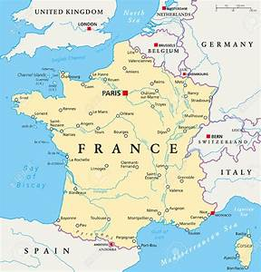
JUSTIFICACIÓN E IMPORTANCIA
B.S.C
estrategias
caminos
cumplimiento
describe
Indicadores financieros y no financieros
FUTURO
Proyectos de una institución

Slide 4
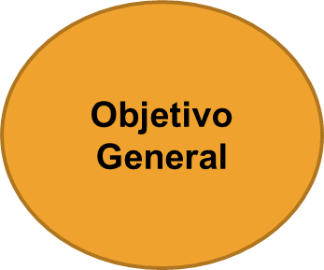
Proponer un diseño de Plan Estratégico basado en el Balance Score Card para la Escuela de Servicios y Especialista de la Fuerza Terrestre.

Slide 5
OBJETIVOS ESPECÍFICOS
Efectuar el diagnóstico situacional en la Escuela de Servicios y Especialistas de la Fuerza Terrestre para el diseño de un Plan Estratégico de gestión educativa.
Realizar un (FODA), a fin de determinar los problemas más importantes de la institución.
Determinar los parámetros para el diseño de un Plan Estratégico de la Escuela de Servicios y Especialistas de la Fuerza Terrestre de gestión educativa, basado en la técnica del Balance Score Card.
Identificar los objetivos estratégicos y acciones conforme a los lineamientos institucionales u necesidades actuales.

Slide 6
m
arco Teórico
Reseña Histórica del CEDE
Participar en el desarrollo de las capacidades terrestres, mediante la educación militar, doctrina militar terrestre, estudios históricos y capacitación, a fin de contribuir a la defensa de la soberanía y la integridad territorial, el apoyo a la seguridad pública y del estado
Creado 14-Sep-2005
Regula a los Institutos Militares
Establece un modelo educativo a base
de las competencias establecidas.
OBJETIVOS
Ser el referente en la administración educativa y la generación de doctrina en las Fuerzas Armadas, proveyendo servicios educativos de calidad y generando cuerpos doctrinarios que permitan el desarrollo de las capacidades del ejército y el apoyo a las acciones del estado ecuatoriano.
Optimizar los recursos financieros del CEDE
Fortalecer el sistema de gestión de Doctrina de la F.T

Slide 7
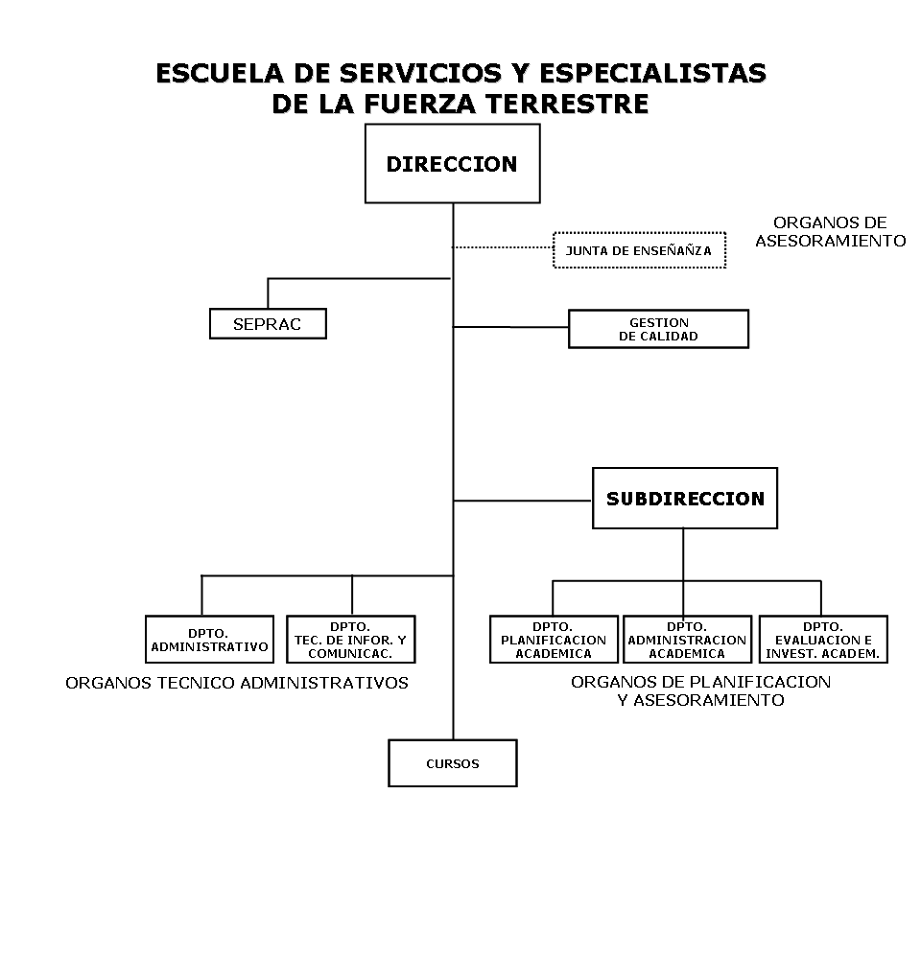
ORGANIZACIÓN DE LA ESCUELA DE SERVICIOS

Slide 8
PROCESOS DE LA ESCUELA DE SERVICIOS

Slide 9
ESCUELA DE SERVICIOS Y ESPECIALISTAS DE LA FUERZA TERRESTRE
La Escuela de Servicios y Especialistas de la Fuerza Terrestre, forma, capacita perfecciona y especializa, al personal de tropa de la fuerza terrestre, en forma permanente, para el desempeñoo de sus funciones logísticas y administrativas en las diferentes jerarquías, a fin de contribuir al conocimiento, mantenimiento, operación y empleo eficiente de los medios que dispone la F.T

Slide 10
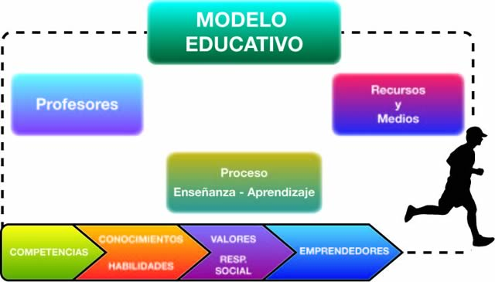
m
arco Teórico
Rige el CEDMT
Gestiona educación militar,
Educación regular y generación
de doctrina.
Subsistema de Educación Militar de la F.T

Slide 11
m
arco Teórico
Componentes del Sistema de Educación y Doctrina Militar de FF.AA
La Planificación Estratégica
Valores que rigen a la Institución.
Su principal razón de ser.
Hacia dónde quieren caminar.
Paso importante para un plan eficaz.
Se definen como:
Perfeccionamiento
Especialización
Capacitación.
Es un conjunto de indicadores.
Proporcionan a la alta dirección una visión comprensiva institucional.
Disminuye la posibilidad de error en una persona (estar dentro de los indicadores es muy relevante)
Implica la participación del personal directivo, administrativo y docente de la E.S.E.E
El Balance Score Card

Slide 12
M
ARCO METODOLÓGICO
Investigación descriptiva
Investigación de campo
TIPO DE INVESTIGACIÓN
Método descriptivo
Método Analítico
MÉTODO
TÉCNICAS
Encuestas
Entrevistas

Slide 13
A
NÁLISIS SITUACIONAL PARA EL DISEÑO DE UN PLAN
ESTRATÉGICO DE LA ESCUELA DE SERVICIOS Y
ESPECIALISTAS DEL EJÉRCITO.

Slide 14
D
ISEÑO DE LA PLANIFICACIÓN ESTRATÉGICA PARA
LA ESCUELA DE SERVICIOS Y ESPECIALISTAS DEL
EJÉRCITO.

Slide 15
Gracias

